Slide 1
Módulo 5:
Mentoria

Slide 2
MÓDULO 5: Mentoria – UNIDADES (1 h 15 min)
Indro
Unidade 5.1
Unidade 5.3
Introdução à mentoria
Tornar-se mentora
  O que é a mentoria?
  Benefícios
  Tipos de mentoria
  Qual é o momento certo?
  Competências essenciais para uma mentoria eficaz
  Liderar com empatia e consciência
  Ferramentas e técnicas
  Ajudar as mentoradas a definir e alcançar os seus objetivos
  Manter a integridade nas relações de mentoria
Unidade 5.2
Tornar-se uma mentorada eficaz
  Por que as relações de mentoria são valiosas para o crescimento pessoal e profissional
  Como identificar as suas necessidades e objetivos como mentorada
  Encontrar o/a mentor/a certo/a
  Competências para mentoradas de sucesso

Slide 3
O que vai aprender neste módulo?
Conhecimento
Compreenderá:
O objetivo principal da mentoria - o que é (e o que não é) - e como difere do coaching.
Os benefícios pessoais e profissionais da mentoria, tanto para mentores/as como para mentorados/as.
Os tipos de relações de mentoria e os contextos em que são utilizadas.
Competências
Conseguirá:
Definir objetivos claros e realistas para a mentoria.
Aplicar competências interpessoais essenciais nas interações de mentoria.
Identificar e abordar potenciais mentores/as, alinhados com os seus valores e objetivos principais.
Capacidades
Será capaz de:
Construir e manter relações de mentoria eficazes, respeitosas e mutuamente benéficas.
Envolver-se ativamente como mentorada e fazer a transição para funções de mentoria, com confiança e empatia.
Manter padrões éticos, consciência emocional e práticas inclusivas em todas as atividades de mentoria.

Slide 4
UNIDADE 5.1: Introdução à mentoria

Slide 5
A mentoria consiste em criar conexões que nos ajudam a descobrir novos pontos fortes e possibilidades. Nesta unidade, exploraremos como ser uma excelente mentorada e como, quando estivermos prontas, também podemos tornar-nos mentoras. Juntas, desenvolveremos as competências para motivar, orientar e apoiar mulheres com mais de 45 anos, criando uma jornada partilhada de aprendizagem e capacitação.

Slide 6
O que é mentoria e o que não é
O que é mentoria:
O mentor ou mentora, ajuda o/a mentorado/a, a esclarecer os seus objetivos de desenvolvimento profissional e a elaborar um plano para alcançá-los, partilhando as suas experiências e conhecimentos adquiridos ao longo da sua carreira. O principal objetivo da relação é o desenvolvimento profissional do mentorado ou da mentorada.

Slide 7
O que é mentoria e o que não é
O que não é mentoria:
A mentoria não é formação, consultoria ou aconselhamento, que visa apoiar o/a mentorado/a em questões pessoais. O mentor ou a mentora, não é um guru e não sabe tudo, mas atua como um companheiro de viagem mais experiente, que facilita a jornada de desenvolvimento profissional do mentorado ou da mentorada.

Slide 8
A diferença entre mentoria e coaching
Na mentoria, um aspeto muito importante do processo é a partilha de conhecimentos e experiências, do mentor ou mentora, com o mentorado/a. O/a mentorado/a pode solicitar a opinião e o feedback do/a mentor/a, e este último pode responder a esse pedido.
No coaching, o coach deve permanecer objetivo e abster-se de expressar as suas opiniões e pontos de vista pessoais ou partilhar as suas experiências pessoais. Os/as coaches utilizam métodos e ferramentas específicos, para auxiliar o crescimento pessoal e profissional dos/as seus/suas coachees.

Slide 9
A diferença entre mentoria e coaching
Na mentoria, os mentores ou mentoras podem vir de diferentes áreas de trabalho e diferentes setores. No coaching, os/as coaches oferecem os seus serviços de forma profissional.
A mentoria pode tornar-se uma relação de longo prazo, enquanto o coaching é (normalmente) uma relação de curto prazo.

Slide 10
Os benefícios da mentoria
Para os mentorados e mentoradas
Aumenta a sua autoconfiança profissional
Ajuda a definir objetivos profissionais claros
Contribui para uma melhor compreensão do assunto/setor que lhe interessa
Ajuda a enfrentar desafios profissionais de forma mais eficaz
Ajuda a avaliar melhor as oportunidades que podem estar disponíveis e ser apresentadas a si
Ajuda a desenvolver competências sociais, como escuta ativa, gestão de riscos, gestão de equipas, negociação e definição de limites
Para os mentores e mentoras
Satisfação pessoal por apoiar as pessoas.
Ajuda a obter uma nova visão/perspetiva sobre a sua própria carreira profissional.
Melhoria das competências de comunicação.
Desenvolvimento de competências de colaboração.
Desenvolvimento de competências para dar e receber feedback.
Ajuda a tornar-se uma ouvinte mais ativa.

Slide 11
Tipos de mentoria
Mentoria individual
A abordagem clássica de mentoria, na qual um mentor/a e um mentorado/a concordam em formar uma relação de mentoria para ajudar o mentorado/a a crescer profissionalmente ou a superar um desafio profissional que esteja e enfrentar.
Mentoria de grupo
Num ambiente de mentoria em grupo, os mentorados/as são colocados em pequenos grupos com um mentor/a que conduz debates e atividades sobre um tema específico. Na mentoria em grupo, um ou mais mentores/as, fornecem orientação e aconselhamento a vários mentorados/as, com pedidos de mentoria alinhados.

Slide 12
Tipos de mentoria
Mentoria entre pares
A mentoria entre pares é um processo em que duas pessoas com idades e/ou experiências semelhantes, trabalham juntas para se ajudarem mutuamente a crescer. A relação é menos formal do que uma relação de mentoria tradicional, mas estruturada de forma a ser mutuamente benéfica.
Mentoria reversa
A mentoria reversa ocorre quando uma pessoa mais jovem e menos experiente, orienta uma pessoa mais velha (em termos de idade, experiência ou cargo). A mentoria reversa oferece uma oportunidade de construir relações entre gerações e apoiar o crescimento de profissionais experientes em determinadas questões nas quais podem ter menos conhecimento.

Slide 13
UNIDADE 5.2: Tornar-se mentorada

Slide 14
Como identificar as suas necessidades e objetivos como mentorada
O seu O QUÊ
Que desafios está a enfrentar?
Que competências precisa de desenvolver?
Em que áreas sente que está estagnada?
Que mudanças está a tentar fazer?
EM QUE é que mais deseja que o seu mentor ou mentora a apoie na sua vida profissional, neste momento?
E o seu PORQUÊ
Porque é importante para si estar focada nisto?
Se esta competência for desenvolvida, em qual será melhor?
Se este desafio for aceite, o que mudará para si?
Entender o seu PORQUÊ ajuda a manter-se motivada!

Slide 15

Um lembrete sobre a utilidade dos objetivos S.M.A.R.T. (sim, também na mentoria!)
Específico | «Com o meu mentor/a, quero identificar uma área-chave em que preciso de crescer para estar pronta para o próximo período de promoção na minha empresa».
Mensurável | «Identificaremos marcos importantes (pequenos) e definiremos pelo menos um ponto de ação entre as nossas reuniões».
Alcançável | “Planejaremos de acordo com a minha agenda e carga de trabalho, com verificações muito rápidas, para que possamos nos adaptar, se necessário (e não identificaremos mais do que uma área-chave!)”.
Relevante | «Para identificar esta área-chave, precisarei de pensar em como ela complementa a minha vida profissional atual ou a minha visão futura».
Com prazo definido | «O meu mentor e eu teremos como objetivo que eu conclua o(s) meu(s) primeiro(s) marco(s) antes da nossa [inserir número] reunião».
ATENÇÃO! Nem todos os objetivos de mentoria precisam de estar totalmente alinhados com a estrutura S.M.A.R.T! Crie a estrutura para si e não adapte os seus objetivos à estrutura. Ela existe para guiá-la, não para restringi-la!

Slide 16

Encontrar o mentor ou mentora certo
O seu mentor/a deve ter experiência no assunto e/ou na área do seu interesse.
Exemplo: se pretende mudar de carreira e iniciar o seu próprio negócio, o mentor/a que escolher deve ter feito uma mudança semelhante ou ser um/a empreendedor/a numa área semelhante.
Se estiver interessada numa determinada área de apoio/desafio, pode escolher o seu mentor ou mentora com base nisso.
Exemplo: se trabalha no setor marítimo e precisa de apoio em relação ao trabalho num ambiente dominado por homens, pode escolher uma mentora que tenha enfrentado o mesmo desafio, mesmo que ela esteja noutro setor, por exemplo, no setor da tecnologia.

Slide 17
Encontrar o mentor ou mentora certo
Certifique-se de se conectar com pessoas que possam conhecer outras pessoas que possam ajudá-lo a encontrar o mentor certo para si.
Sugestão: participe em eventos de networking ou comunitários na sua área ou online, peça recomendações de mentores às pessoas, envie mensagens no LinkedIn explicando que elas podem ser os seus mentores ideais, mas seja sempre gentil e respeite o tempo das outras pessoas.
Como prefere que as suas reuniões de mentoria aconteçam?
Sugestão: se preferir um mentor/a com quem possa encontrar-se pessoalmente, concentre a sua pesquisa em áreas próximas a si e faça disso a sua prioridade. Se for difícil para si conseguir encontros presenciais ou se achar que isso limitaria a sua escolha de mentores/as, amplie a sua pesquisa.

Slide 18
Competências para mentoradas de sucesso
Escuta ativa
Durante as reuniões, ouça com atenção e cuidado — não apenas à espera de responder, mas para compreender verdadeiramente o que o seu mentor está a partilhar. Evite interromper, coloque todas as suas notificações no modo silencioso para minimizar interrupções e não hesite em tomar notas, se isso o ajudar. A escuta ativa cria confiança e demonstra respeito pelo tempo do seu mentor/a (e pelo seu!).
Definição de objetivos e preparação
Antes de cada reunião/contacto (especialmente o primeiro), pense e escolha quais são as principais questões profissionais que lhe interessam, para que esteja preparado e aproveite ao máximo a sua conversa com o seu mentor (volte ao slide sobre definição de objetivos para obter mais dicas práticas!).
Estar aberta ao feedback
Receber feedback, especialmente quando ele o desafia, é uma parte fundamental do crescimento por meio da mentoria. Tente abordar os comentários do seu mentor com curiosidade, em vez de ter uma atitude defensiva. Faça perguntas e esteja disposto a explorar novas perspetivas, mesmo que elas pareçam desconfortáveis no início.

Slide 19
Competências para mentoradas de sucesso
Construir confiança e respeito mútuo
Respeite os prazos que já acordou com o seu mentor/a. Não espere que ele esteja disponível sempre que precisar, fora do plano acordado. Seja honesta e aberta sobre as questões que lhe preocupam. O seu mentor/a está lá para a ouvir, e a sua colaboração será mais frutífera se demonstrar confiança nele/a.
Aproveitando ao máximo a relação de mentoria
O compromisso é um componente essencial do processo de mentoria e significa:
Ser consistente na sua comunicação e compromissos.
Ir preparada para cada uma das reuniões
Seguir os passos que foram acordados entre reuniões

Slide 20
UNIDADE 5.3: Assumir o papel de mentora
Da jornada do crescimento pessoal à orientação de outras pessoas

Slide 21

Qual é o momento certo?
Reconhecer sinais internos e externos de prontidão para ser mentora em 3 passos
PASSO 1: Reconheça que está pronta para ser mentora
Adquiriu experiência significativa na sua área ou função.
Os seus colegas ou pares procuram regularmente os seus conselhos ou opiniões.
Sente o desejo de retribuir e apoiar o crescimento dos outros.
Superou desafios e pode partilhar as lições aprendidas.
Sente-se confortável em não ter todas as respostas, mas está disposta a explorá-las com os outros.
Experimente isto durante o workshop e anote as respostas!
PASSO 2: Questões para reflexão pessoal
O que aprendi que poderia beneficiar outra pessoa?
Gosto de ajudar os outros a crescer?
Sou paciente e aberta a diferentes perspetivas?
Posso dedicar tempo e energia ao desenvolvimento de outra pessoa?
PASSO 3: A sua mentalidade de crescimento na mentoria
Ser mentora não significa ser perfeita - mas estar disposta a crescer ao lado do seu mentorado ou mentorada.
A preparação é uma questão de mentalidade, não um marco a ser alcançado.

Slide 22




Competências essenciais para uma mentoria eficaz
Escuta Ativa
Motivação & Capacitação
Partilhar experiências de forma construtiva
Dar
Feedback

Slide 23


Competência 1
Escuta Ativa
Dar toda a sua atenção, fazer perguntas ponderadas, fazer com que a mentorada se sinta verdadeiramente ouvida e compreendida.
Exemplo
Um/a mentorado/a partilha as suas preocupações sobre o seu desempenho numa nova função.
O/a mentor/a escuta ativamente - mantendo contacto visual, fazendo perguntas esclarecedoras e parafraseando para confirmar a compreensão.
Acompanhamento
O mentor ou mentora reflete sobre o quão bem captou as emoções e intenções da mentorada.

Slide 24

Competência 2
Motivação & Capacitação
A mentor inspires belief in a mentee’s potential and helps them see possibilities they may not yet recognize themselves.
Exemplo
Um/a mentorado/a expressa dúvidas sobre se deve candidatar-se a uma oportunidade de liderança.
O/a mentor/a usa linguagem encorajadora, destaca os pontos fortes do/a mentorado/a e partilha exemplos de desafios semelhantes que ele/a superou.
Acompanhamento
O mentor orienta o/a mentorado/a através de uma conversa sobre definição de objetivos, utilizando o GROW model¹¹, ajudando a visualizar o sucesso e a agir.

Slide 25

Competência 3
Partilhar experiências de forma construtiva
Partilhar a sua jornada com honestidade e humildade ajuda os/as mentorados/as a aprender com os seus sucessos e fracassos, sem transformar a conversa numa palestra.
Exemplo
O/a mentorado/a está com dificuldades para gerir conflitos na equipa. O mentor partilha uma história pessoal usando o STAR method¹⁴, descrevendo uma situação semelhante que enfrentaram, como lidaram com ela e o que aprenderam.
Acompanhamento
O mentor ou mentora convida o/a mentorado/a a refletir sobre como a história se relaciona com a sua própria experiência e quais estratégias poderia aplicar.

Slide 26

Competência 4
Dar Feedback
Um feedback eficaz é oportuno, específico e focado no crescimento - apoia o/a mentorado/a, ao mesmo tempo que o/a desafia a melhorar.
Exemplo
Depois de observar o/a mentorado/a liderar uma reunião de equipa, o/a mentor/a agenda uma sessão de feedback. Usando o SBI model¹⁷, o/a mentor/a descreve a situação, os comportamentos específicos observados e o impacto na equipa.
Acompanhamento
O/a mentor/a equilibra elogios com sugestões de melhoria e pergunta ao mentorado/a como se sentiu com o feedback e o que planeia fazer de diferente da próxima vez.

Slide 27




Liderar com empatia e consciência
O que é a inteligência emocional (IE)?
Porque é que a IE é importante na mentoria?
Reconhecer e gerir as suas próprias emoções – e as dos outros.
Competências-chave (Daniel Goleman’s model ²⁰): autoconsciência, autorregulação, motivação, empatia, competências sociais
Identifique os seus gatilhos emocionais e preconceitos (autoconsciência)
Escute além das palavras - observe o tom, a linguagem corporal e o contexto (empatia)
Mantenha a calma e seja solidário/a, mesmo em momentos difíceis (regulação)
Comunique com clareza e construa conexões fortes (competências sociais)
Aplicar a IE à mentoria
Ferramentas & Técnicas
Gera confiança e segurança psicológica. Ajuda os/as mentores/as a responder, e não a reagir, em situações emocionalmente difíceis. Incentiva uma compreensão mais profunda das necessidades, medos e motivações dos/as mentorados/as.
Roda das Emoções: Explore esta técnica no slide 28.
Práticas de Mindfulness: Exercícios curtos de respiração ou grounding para permanecer presente.
Mapeamento da Empatia: Explore esta técnica no slide 30.
Diário ou Reflexão: Para que tanto o mentor quanto o/a mentorado/a processem experiências emocionais.

Slide 28
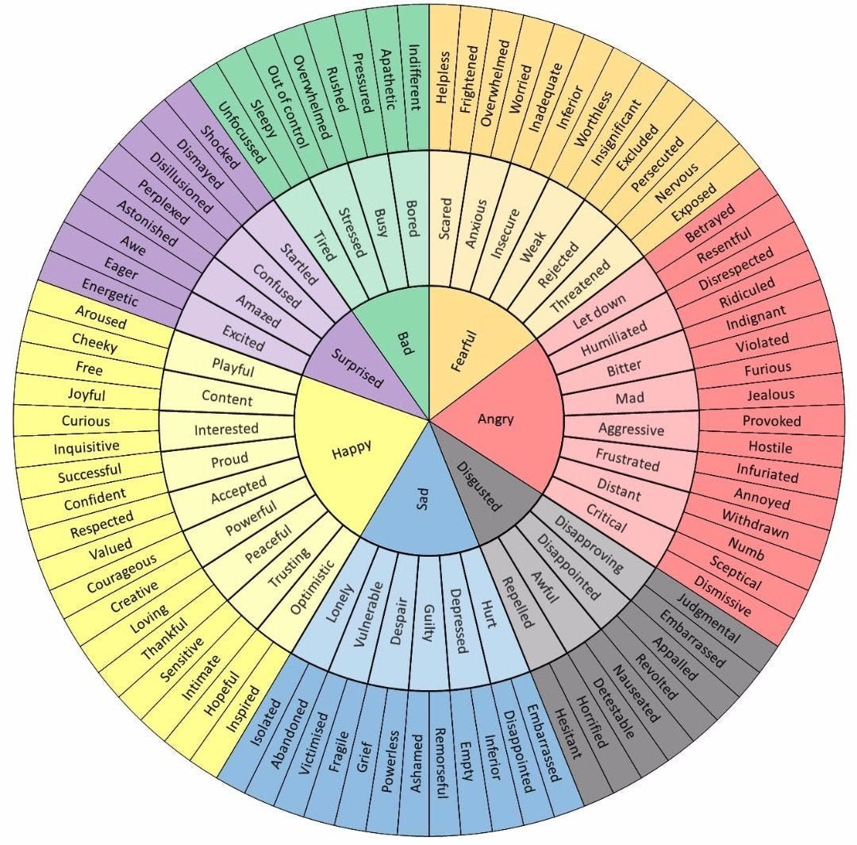
Roda das Emoções
A Roda das Emoções ajuda os/as mentorados/as a identificar e expressar as suas emoções com mais precisão, especialmente quando se sentem sobrecarregados/as ou confusos/as.

Slide 29




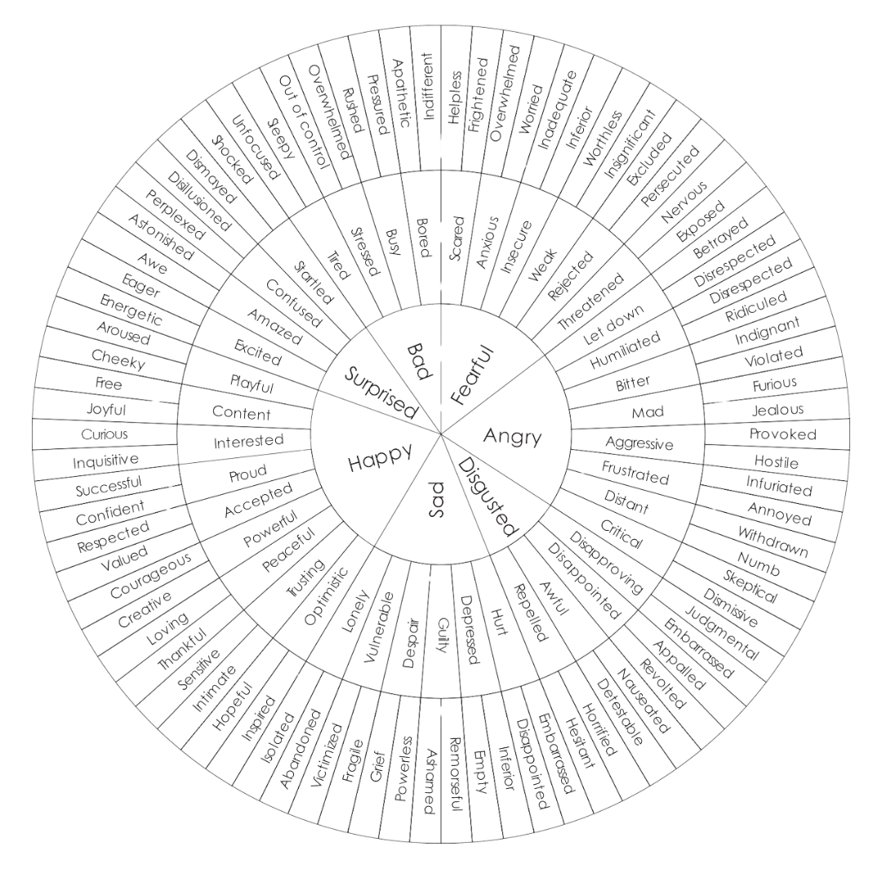

Roda das emoções – Como usá-la enquanto mentora
Passos para mentoras
Apresente a ferramenta: “Às vezes, ajuda dizer o que estamos a sentir. Vamos analisar esta roda juntos.”
Comece pelo centro: Peça ao/à mentorado/a para escolher uma emoção básica (por exemplo, triste, zangado, feliz).
Avançar: Ajude a restringir a um sentimento mais específico (por exemplo, de «zangado» para «frustrado» ou «ressentido»).
Reflexão: pergunte “O que acha que está a provocar esse sentimento?» ou «Como é que essa emoção afeta o seu pensamento ou comportamento?”
Apoio: Use essa informação para orientar a conversa ou ajustar o foco das sessões.

Slide 30
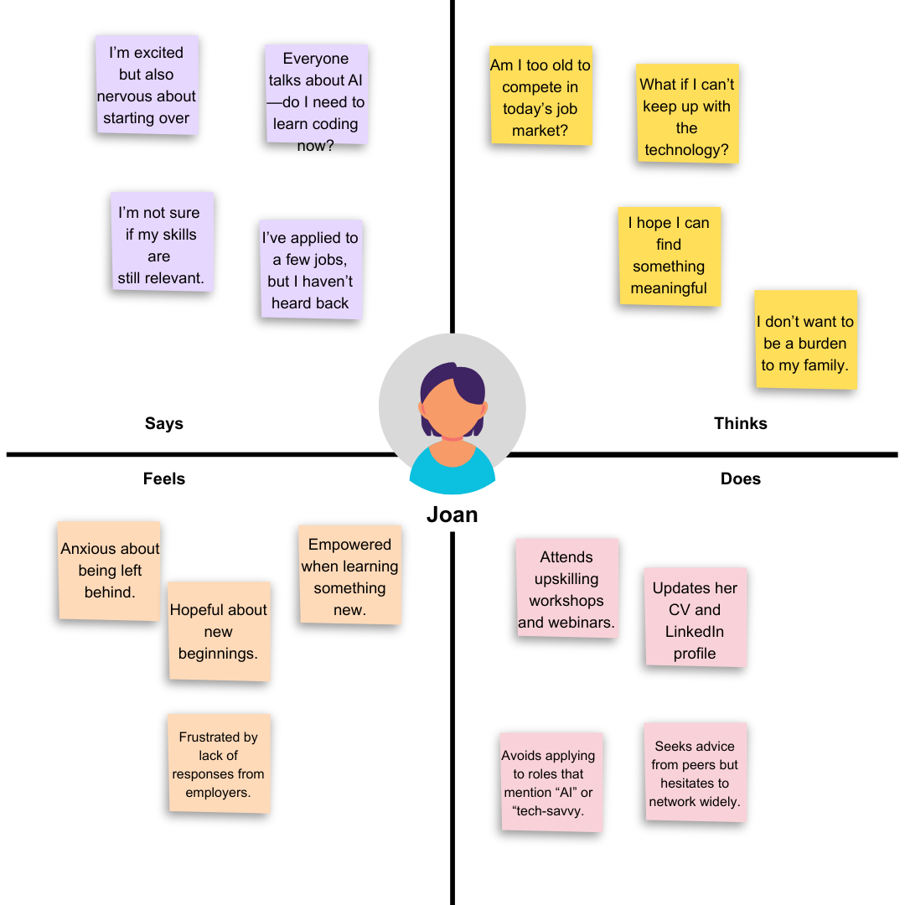
Mapeamento da Empatia
O Mapeamento da Empatia ajuda os/as mentores/as a compreender a experiência do/a mentorado/a sob vários ângulos, especialmente quando estão com dificuldade em enfrentar um desafio.

Slide 31




Mapeamento da Empatia – como o usar na mentoria
Passos para mentores ou mentoras
Desenhe ou partilhe o mapa com quatro quadrantes
O que eles/elas DIZEM
O que eles/elas PENSAM
O que eles/elas FAZEM
O que eles/elas SENTEM
Faça perguntas orientadoras
“O que tem dito sobre esta situação? ”
“ Que pensamentos lhe passam pela cabeça? ”
“ Que medidas tomou? ”
“ Que emoções está a sentir?”
Preencha em conjunto: use post-its ou um documento partilhado
Analise padrões: procure discrepâncias (por exemplo, dizer «Estou bem», mas sentir-se ansioso)
Use as informações obtidas para personalizar o seu apoio e ajudar o mentorado ou mentorada, a reformular ou planear os próximos passos.

Slide 32


Ao colaborar em objetivos, faça perguntas como:
Ajudar as mentoradas a definir e alcançar os seus objetivos
“O que quer aprender ou melhorar?”
“Que desafios quer abordar?”
“Onde se vê daqui a 6 meses?"
Definir os objetivos da mentoria
Definir objetivos é essencial na mentoria. Eles fornecem orientação, mantêm as mentoradas motivadas e permitem que tanto o mentor/a, como a mentorada acompanhem o progresso.
Colaborar em objetivos
Os mentores/as trabalham com os mentorados/as para definir objetivos, refletindo sobre o que eles querem alcançar, onde se veem daqui a 6 a 12 meses e os obstáculos que desejam superar. Crie objetivos em conjunto para garantir o comprometimento e o alinhamento.
Ferramentas & Estruturas
Use ferramentas estruturadas, como metas SMART (diapositivo 15) ou um plano de desenvolvimento personalizado, para esclarecer os objetivos e focar em etapas viáveis..
Acompanhar o progresso e manter-se responsável
Verificações regulares, comemorar pequenas vitórias e incentivar a autorreflexão ajudam as mentoradas a manter a responsabilidade e adaptar os objetivos à medida que crescem.
Notes:
The GROW Model of Coaching and Mentoring - A Simple Process for Developing Your People
Creating a Personal Development Plan with Your Mentor — Thrive with Mentoring

Slide 33
Manter a integridade nas relações de mentoria
Proteger Confidencialidade & Construir a confiança
Os/as mentores/as devem proteger as informações privadas partilhadas pelas mentoradas e criar um espaço seguro para o diálogo aberto, divulgando-as apenas quando exigido por lei ou por questões éticas.
Definir Papéis & Estabelecer objetivos claros
Esclareça desde o início o objetivo, o âmbito e os limites da relação de mentoria para evitar confusões e garantir o entendimento mútuo.
Manter limites saudáveis & Evitar a dependência
Estabeleça limites em relação ao tempo, envolvimento emocional e tomada de decisões, para incentivar a independência da mentorada e evitar a dependência excessiva.
Respeitar as diferenças & Ser Inclusiva
Os/as mentores/as devem ser culturalmente sensíveis, ter uma mente aberta e evitar impor valores pessoais, garantindo que a relação seja respeitosa e inclusiva.
Agir com Integridade & Transparência
Seja honesto/a sobre as suas capacidades, evite papéis duplos ou conflitos de interesses e seja um exemplo de comportamento ético em todas as interações.
Saber quando avançar ou recuar
Reconhecer quando as necessidades de uma mentorada vão além da sua especialização — tais como questões de saúde mental ou jurídicas — e encaminhe-a para o apoio profissional adequado.

Slide 34
Referências
[1] WHEN, Be My Help Handbook. [Online]. Available: https://when.org.gr/wp-content/uploads/2025/01/ENG_Be-My-Help-Handbook.pdf
[2] WHEN Mentoring Platform, “FAQ for Mentors,” [Online]. Available: https://mentoring.when.org.gr/faq/for-mentors
[3] WHEN Mentoring Platform, “FAQ for Mentees,” [Online]. Available: https://mentoring.when.org.gr/faq/for-mentees
[4] WHEN Mentoring Platform, “Mentoring in General – FAQ,” [Online]. Available: https://mentoring.when.org.gr/faq/mentoring-in-general
[5] University of Cambridge, Mentoring Guide 2020 (v3). [Online]. Available: https://www.ppd.admin.cam.ac.uk/files/mentoring_guide_2020_v3.pdf
[6] Guider, “Types of Mentoring,” Guider Blog. [Online]. Available: https://guider-ai.com/blog/types-of-mentoring/
[7] Together Platform, Mentor Handbook. [Online]. Available: https://www.togetherplatform.com/handbook/mentor

Slide 35
Referências
[8] Stockton, SOLER Model (Egan). [Online]. Available: https://www.stockton.ac.uk/media/3545/the-soler-model-script.pdf
[9] The Colin James Method, "What is Reflective Listening? A definitive Guide," [Online]. Available: https://colinjamesmethod.com/what-is-reflective-listening/
[10] Untools, "Ladder of Inference," [Online]. Available: https://untools.co/ladder-of-inference/
[11] Mindtools, "The GROW Model of Coaching and Mentoring," [Online]. Available: https://www.mindtools.com/an0fzpz/the-grow-model-of-coaching-and-mentoring
[12] PositivePsychology, "What is Appreciative Inquiry?," [Online]. Available: https://positivepsychology.com/appreciative-inquiry
[13] Mentorink, "Gallup Clifton Strengths," [Online]. Available: https://www.mentorink.com/blog/gallup-clifton-strengths-strengthsfinder-a-complete-guide/#:~:text=Improved%20Career%20and%20Personal%20Development%20By%20aligning,more%20effective%20for%20long%2Dterm%20growth%20and%20happiness.

Slide 36
Referências
[14] Indeed, "How to use the STAR interview method," [Online]. Available: https://ca.indeed.com/career-advice/interviewing/star-interview-method
[15] Medium, "3 Storytelling Frameworks," [Online]. Available: https://writingcooperative.com/3-storytelling-frameworks-i-am-using-to-transform-my-content-writing-8433c83ce87e
[16] Nordic Coach and NLP Academy, "The Power of Methaphors in Coaching," [Online]. Available: https://nordicnlp.com/2025/02/27/the-power-of-metaphors-in-coaching/
[17] Center for Creative Leadership, "Use Situation-Behaviour-Impact (SBI)™ to understand intent," [Online]. Available: https://www.ccl.org/articles/leading-effectively-articles/closing-the-gap-between-intent-vs-impact-sbii/
[18] Marshall Goldsmith, "Feedforward | No1 Approach To Seeking Ideas For Improvement," [Online]. Available: https://www.nlp-techniques.org/what-is-nlp/nlp-planning/nlp-feedforward/

Slide 37
Referências
[19] Bramlett Partners, "Radical Candor (Care Personally + Challenge Directly)," [Online]. Available: https://bramlettpartners.com/blog/radical-candor-care-personally-challenge-directly
[20] TSW Training, "Daniel Goleman’s Emotional Intelligence in Leadership," [Online]. Available: https://www.tsw.co.uk/blog/leadership-and-management/daniel-goleman-emotional-intelligence/

Slide 38
OBRIGADO!

